Slide 2
«Если сегодня мы будем учить так,
как учили вчера, мы украдем
у наших детей завтра»
говорил Джон Дьюи,
американский педагог и философ

Slide 3
Что же такое ИКТ?

Slide 4
ИКТ
Информация – совокупность каких – либо данных, знаний.
Коммуникация – путь сообщения, форма связи, акт общения, сообщение информации одним лицом другому или ряду лиц.
Технология – совокупность методов и инструментов для достижения желаемого результата, метод преобразования данного в необходимое.

Slide 5
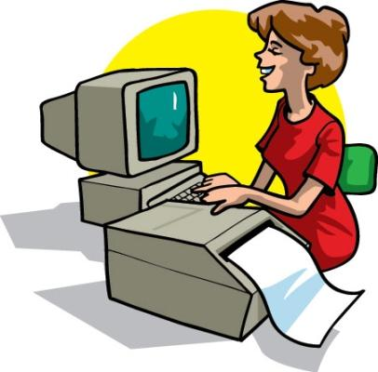
Области применения ИКТ педагогами ДОУ
1. Ведение документации.
2. Методическая работа, повышение квалификации педагога.
3. Работа с родителями.
4. Воспитательно – образовательный процесс

Slide 6
Преимущества использования ИКТ в образовательном процессе:
• позволяют увеличить на занятии количество иллюстративного материала;
• использование мультимедийных презентаций;
• одновременно используется графическая, текстовая, аудиовизуальная информация, (например, воспроизведение звуков животных; звуков природы, работу транспорта и т. д.);
• возможен показ динамических процессов (физкультминутки, пальчиковая гимнастика, гимнастика для глаз);

Slide 8
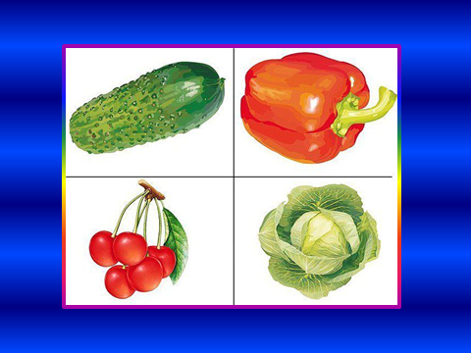

Slide 9
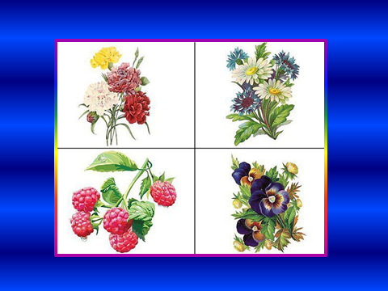

Slide 12
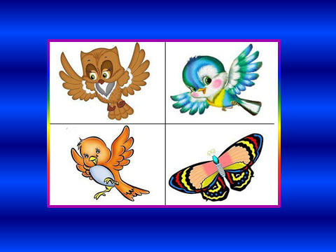

Slide 13
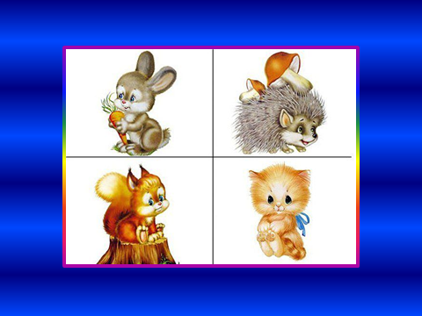

Slide 14
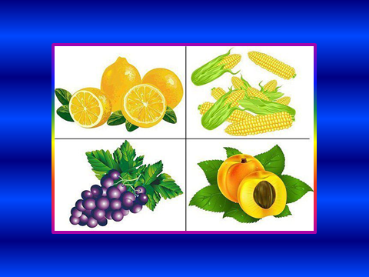

Slide 16
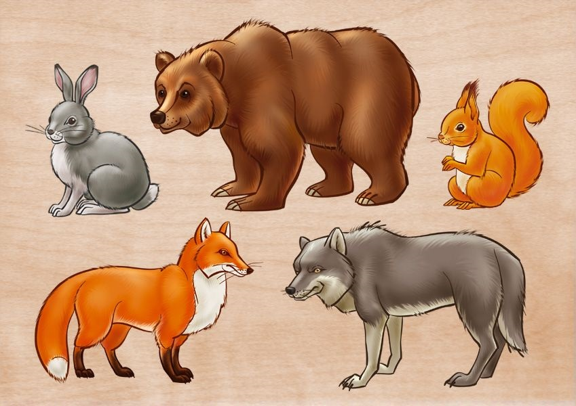
«Угадай голос
животного»

Slide 17
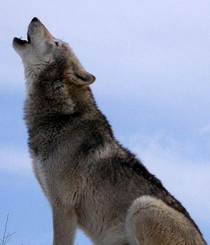
•На овчарку он похож. Что ни зуб – то острый нож! Он бежит, оскалив пасть, На овцу готов напасть.

Slide 18
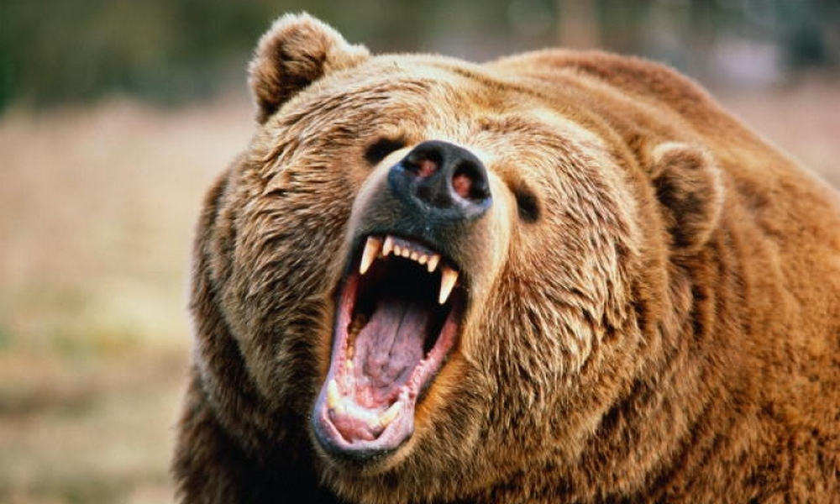
Вперевалку зверь идет По малину и по мед. Любит сладкое он очень. А когда приходит осень, Лезет в яму до весны, Где он спит и видит сны.

Slide 19
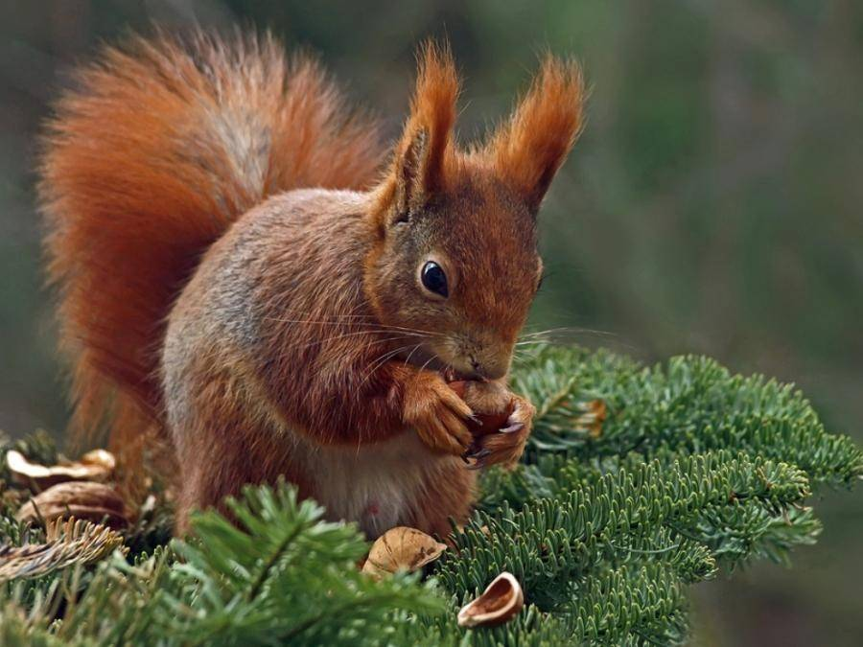
Хозяйки леса разные Рыжие и красные, Чёрные и серые - Хозяюшки умелые. Прыгают по веткам Нравятся деткам И не зная спешки Щёлкают орешки.

Slide 20
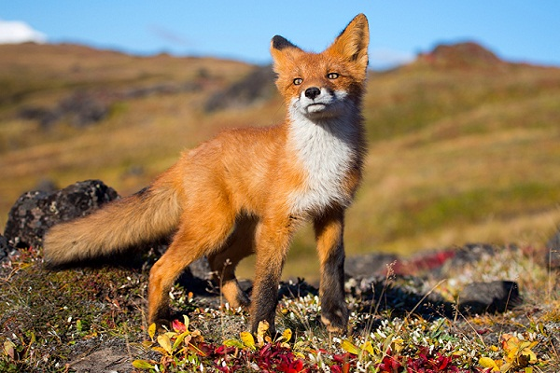
Не любит семечки из шишек, А ловит бедных серых мышек. Среди зверей она – краса! Плутовка рыжая…

Slide 21
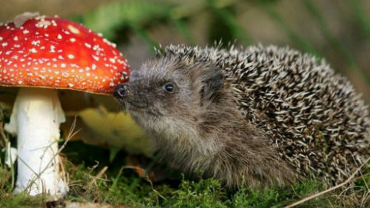
Не боится волка Маленькая кроха. Острые иголки Защитят надолго

Slide 22
Молодцы!

Slide 25
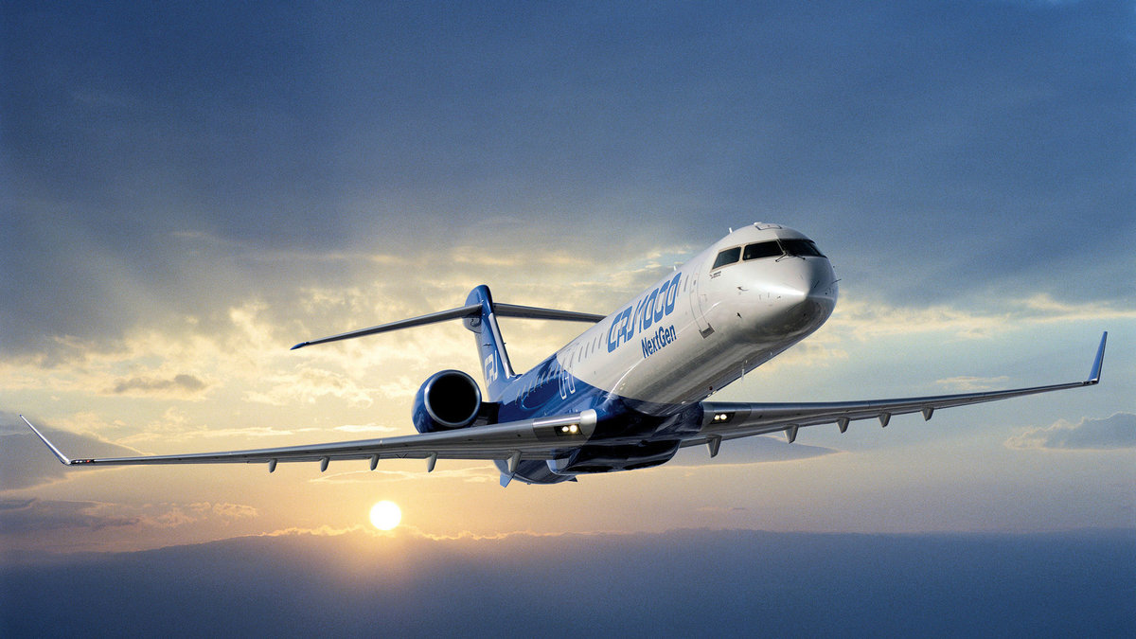

Slide 27
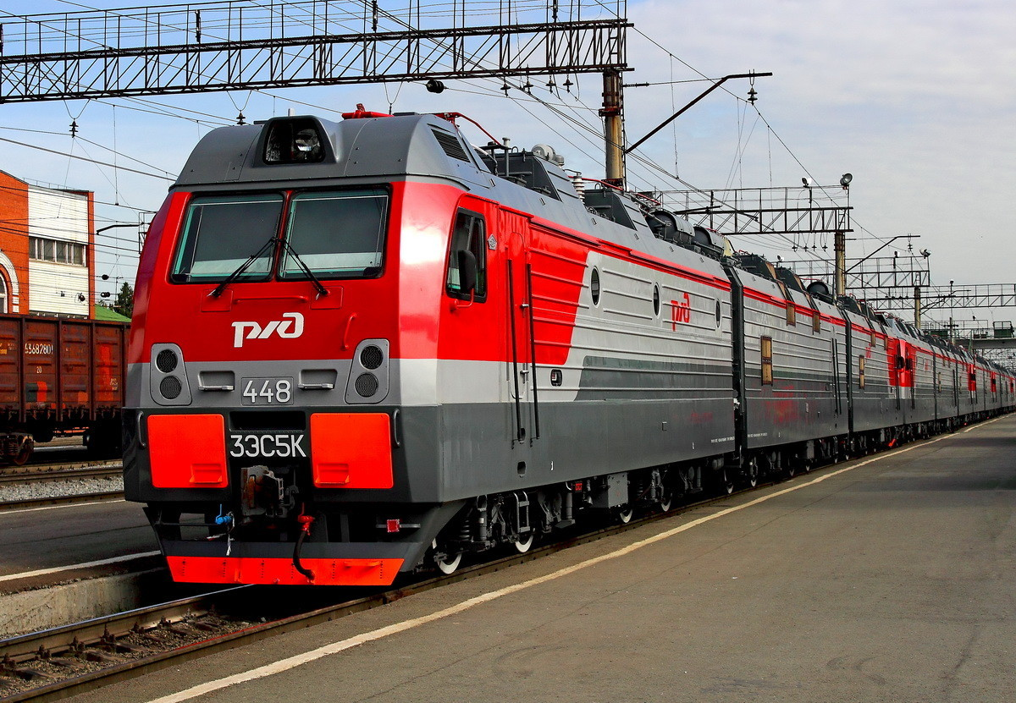

Slide 29
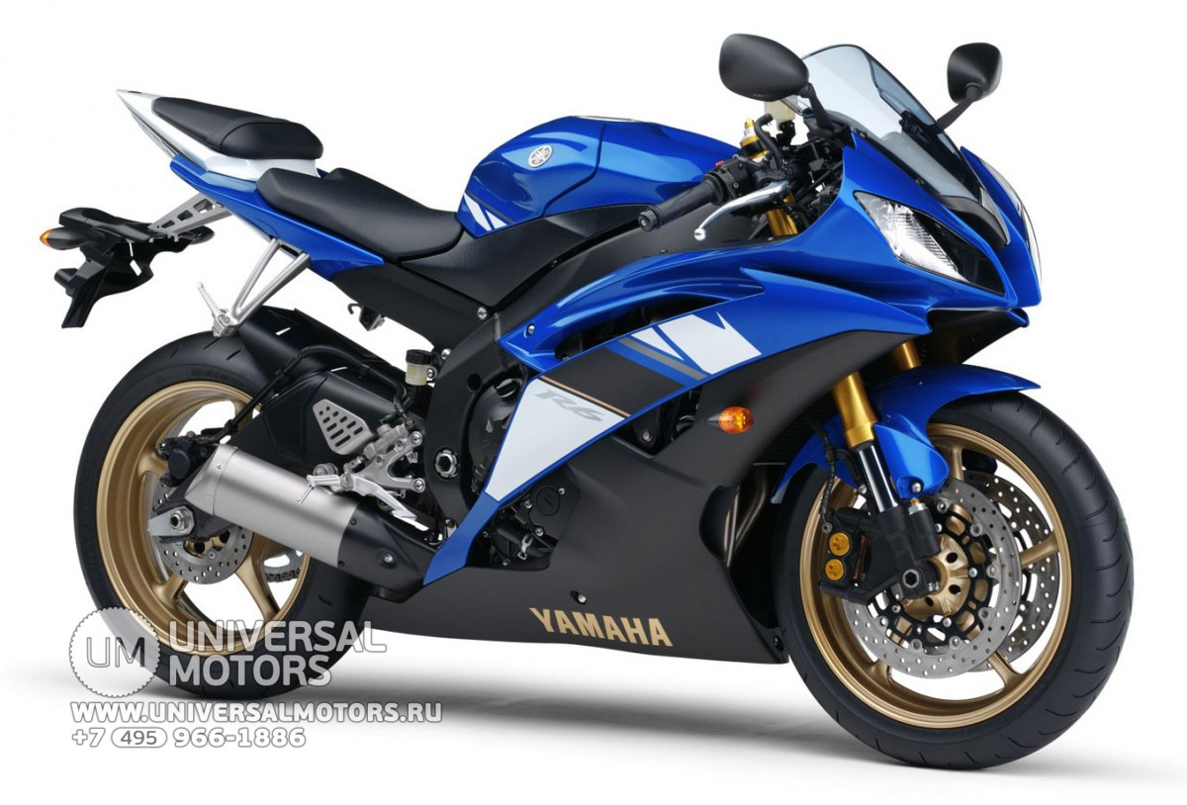

Slide 31
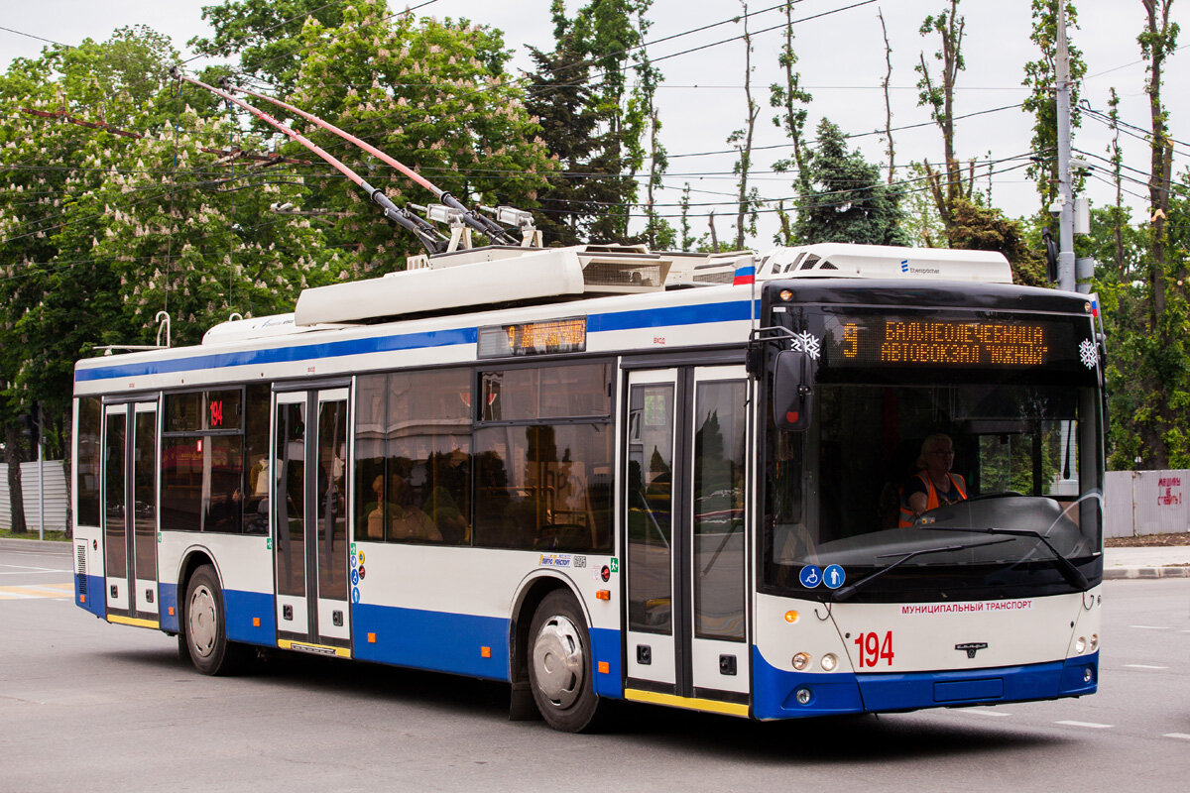

Slide 33
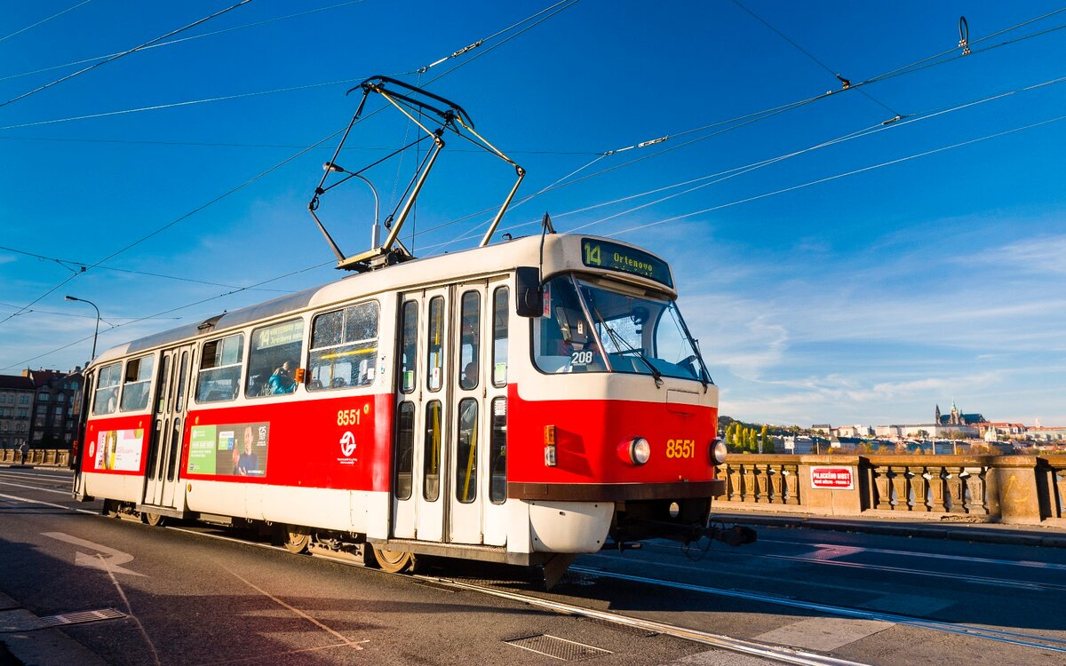

Slide 35
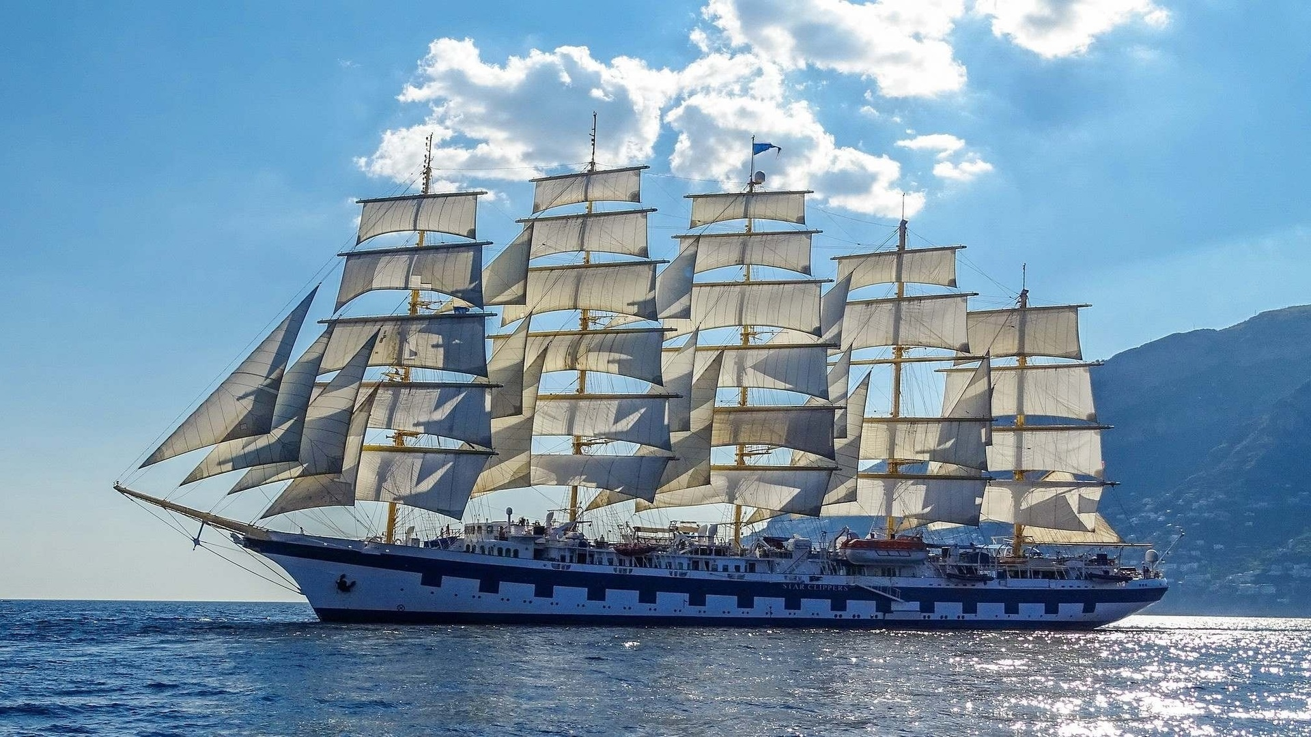

Slide 36
Отлично, молодцы!

Slide 37
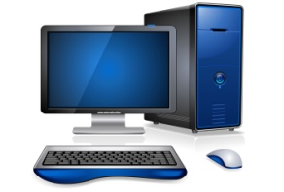
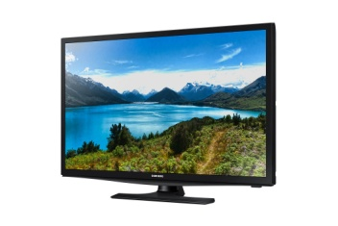
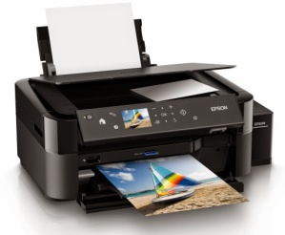
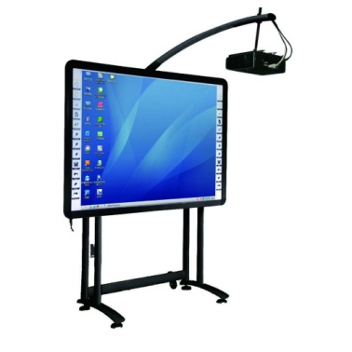
Средства информационно-коммуникативных технологий:
Компьютер
Мультимедийный проектор
Принтер, сканер.
DVD плейер
Телевизор
Флэш-карты
Электронные доски
Музыкальный центр

Slide 39
Полезные сайты
http://www.maam.ru/ - «МААМ», международный образовательный портал, учебные материалы для детского сада,
http://dohcolonoc.ru - «Дошколенок», сайт для воспитателей детских садов,
http://pochemu4ka.ru – «Почемучка», сайт для детей и их родителей,
http://doshvozrast.ru - «Дошкольный возраст», сайт для детского сада.
https://infourok.ru/ - «Инфоурок»- Ведущий образовательный портал России

Slide 40
Бесспорно, что в современном образовании компьютер не решает всех проблем, он остается всего лишь многофункциональным техническим средством обучения. Использование информационных технологий в образовании дает возможность существенно обогатить, качественно обновить воспитательно-образовательный процесс в ДОУ и повысить его эффективность.

Slide 41
Благодарю за внимание и хочу пожелать, чтобы компьютер для вас стал лучшим помощником при работе с детьми и родителями!

